Slide 1
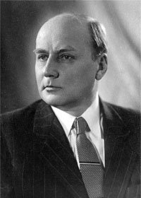
Муниципальное автономное дошкольное образовательное учреждение детский сад комбинированного вида № 94
«В мире сказок
Владимира Григорьевича Сутеева»
Сарафанова Ольга Сергеевна воспитатель;
Мезенцева Анна Михайловна учитель-логопед

Slide 2
Цель: формирование разносторонних знаний о произведениях Владимира Григорьевича Сутеева, бережного отношения к ценнейшему источнику знаний – книгам
Этапы работы | Содержание работы
1этап (подготовительный) | 1. Подбор методической, справочной, энциклопедической, художественной литературы по выбранной теме . 2. Подбор книг, иллюстраций и мультфильмов, аудиозаписи по сказкам В.Г. Сутеева. 3. Работа с родителями. 4. Разработка сценария сказки-драматизации «Мешок яблок»
2 этап (Основной) | Формы работы с детьми 1.Знакомство с биографией и творчеством В.Г. Сутеева. 2. НОД по сказкам В. Сутеева. (Рисование, лепка) 3.Чтение сказок, просмотр мультфильмов и прослушивание аудио автора, викторина по сказкам. 4.Проведение продуктивной деятельности по сказкам: рисование,. 5.Театрализованная деятельность: -пальчиковый театр «Дядя Миша»; Театр бибабо 6. Занятия логопеда с детьми по развитию диалогической и монологической речи с использованием лего конструктора по сказкам «Цыпленок и утенок»; «Под грибом» 4; 7. .Изготовление персонажей кукольного театра «Мешок яблок»; 8. Выставка «Путешествие по сказкам Сутеева». Формы работы с родителями Мастер класс по изготовлению шумовых игрушек для театрализованной постановки по сказке «Мешок яблок» Выставка шумовых игрушек для театрализованной постановки по сказке «Мешок яблок»
3 этап (заключительный) | 1.Театрализованная постановка «Мешок яблок»

Slide 3
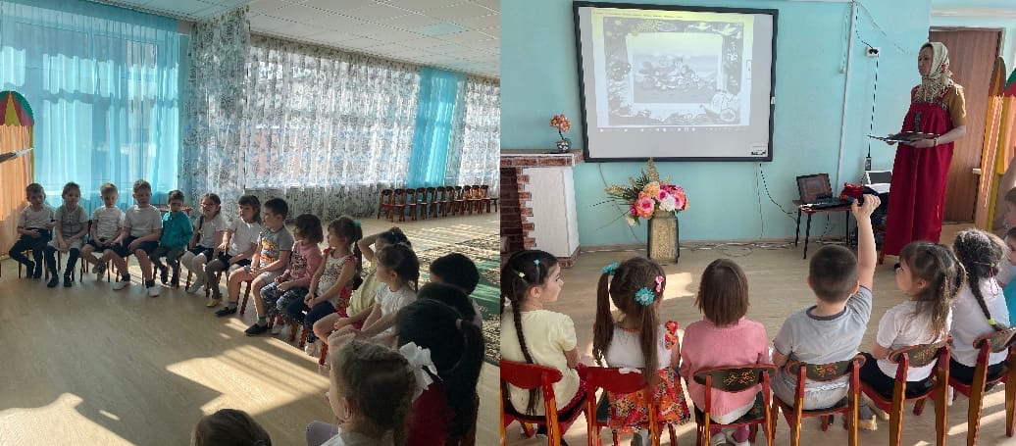
Знакомство с биографией и творчеством В.Г. Сутеева
Чтение сказок, просмотр мультфильмов и прослушивание аудио автора
Познакомить детей с жизнью и творчеством писателя, художника- иллюстратора, мультипликатора В.Г. Сутеева.

Slide 4
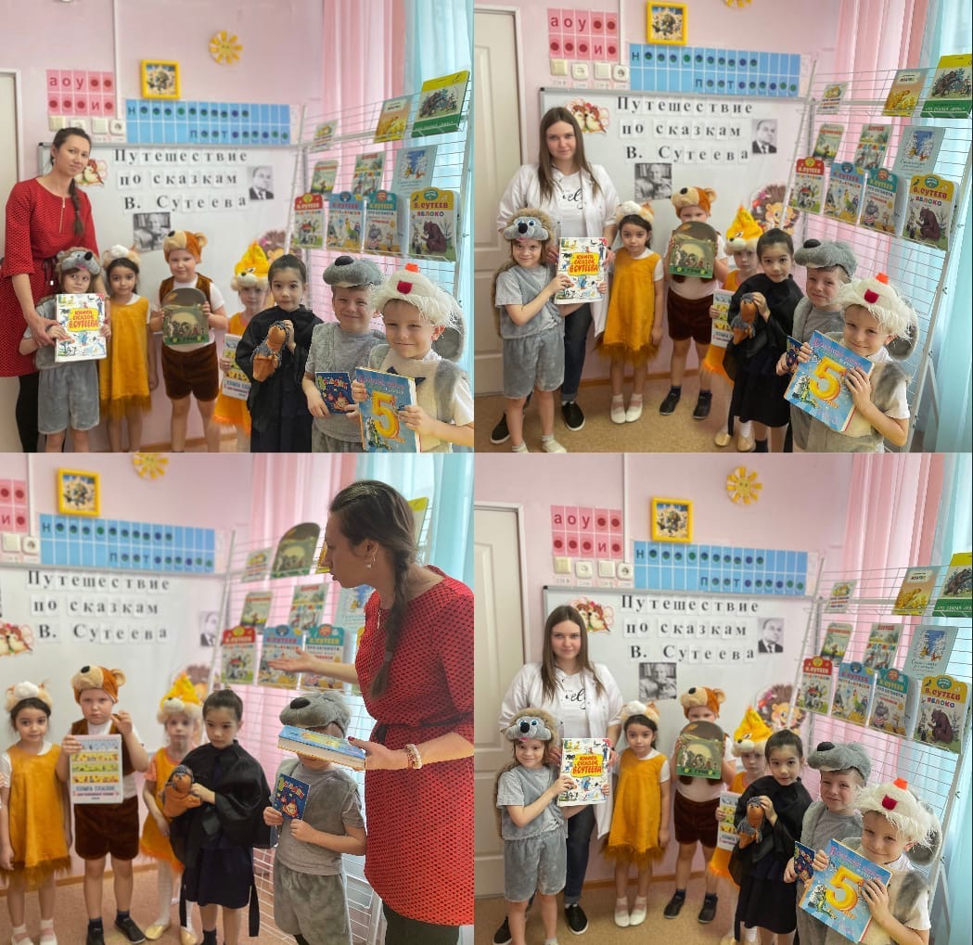
Знакомство с биографией и творчеством В.Г. Сутеева
Расширить кругозор детей путём ознакомления со сказками из книги В. Сутеева
«Сказки и картинки»

Slide 5
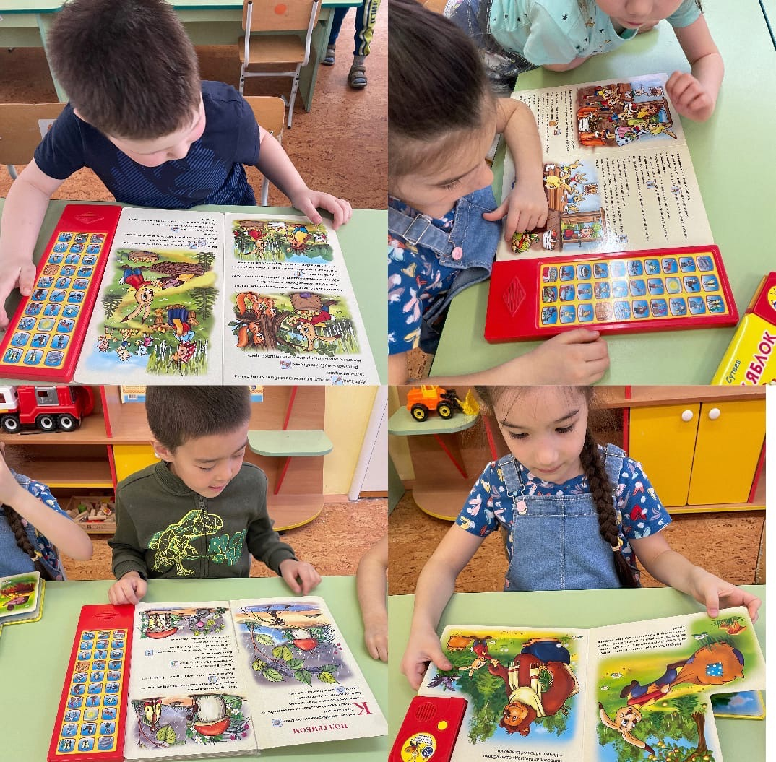
Пробуждать у детей желание самостоятельно обращаться к книге, как источнику содержательного и занимательного проведения досуга.

Slide 6
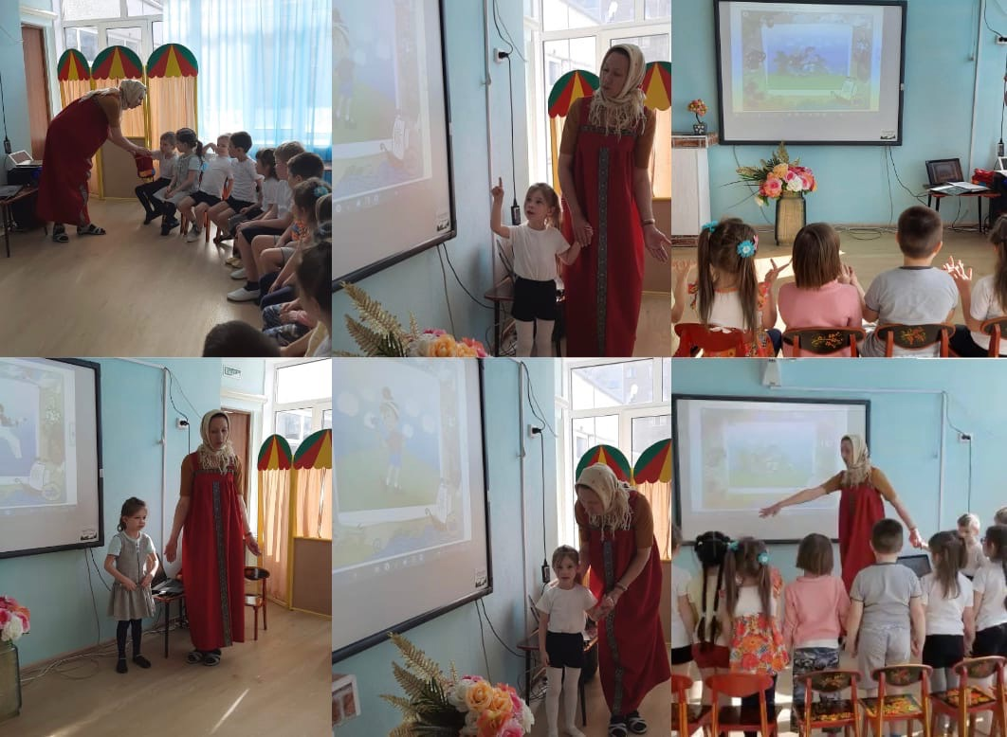
Викторина по сказкам
Формировать устойчивый интерес к произведениям В. Сутеева.
Воспитывать нравственные качества: чувство сострадания к слабым и беззащитным через произведения В. Сутеева.
Развивать умение понимать содержание произведений, внимательно слушать.

Slide 7
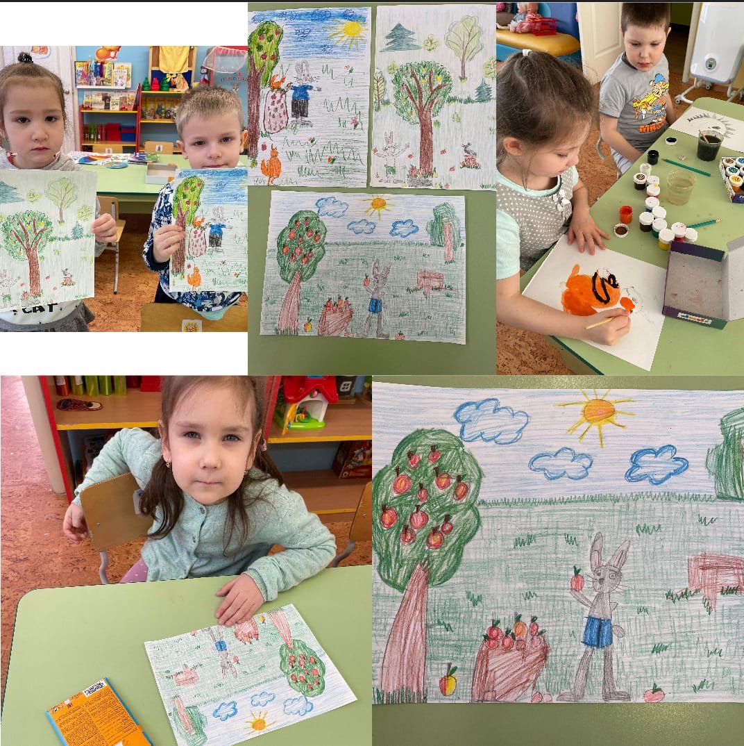
Рисуем по сказкам В.Г. Сутеева
Развивать творческое воображение, мышление, мелкую моторику рук

Slide 8
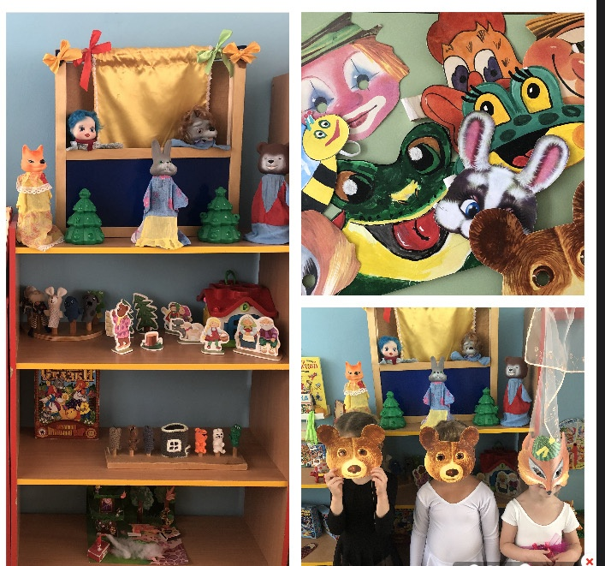
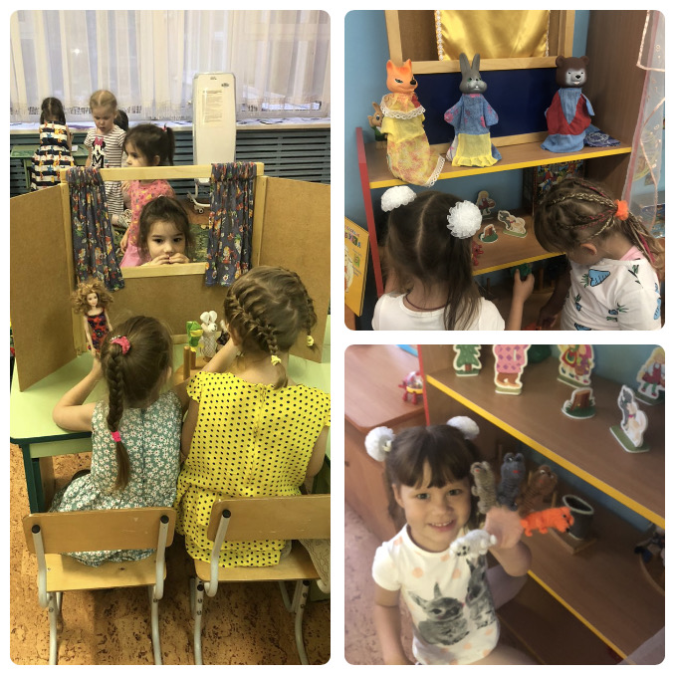
Театрализованная деятельность

Slide 9
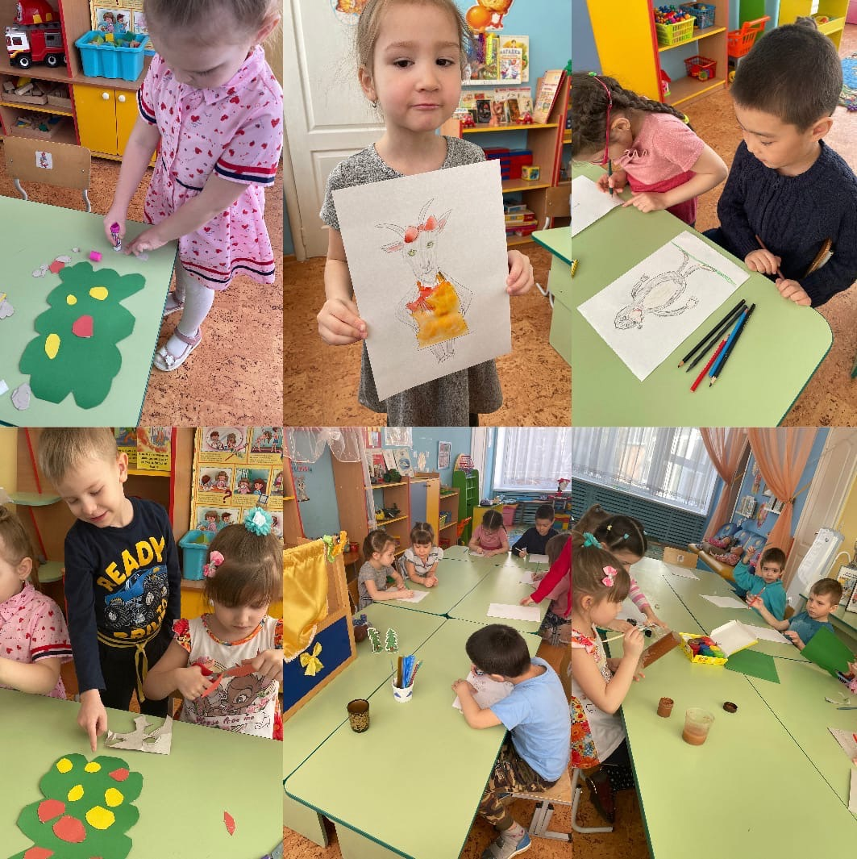
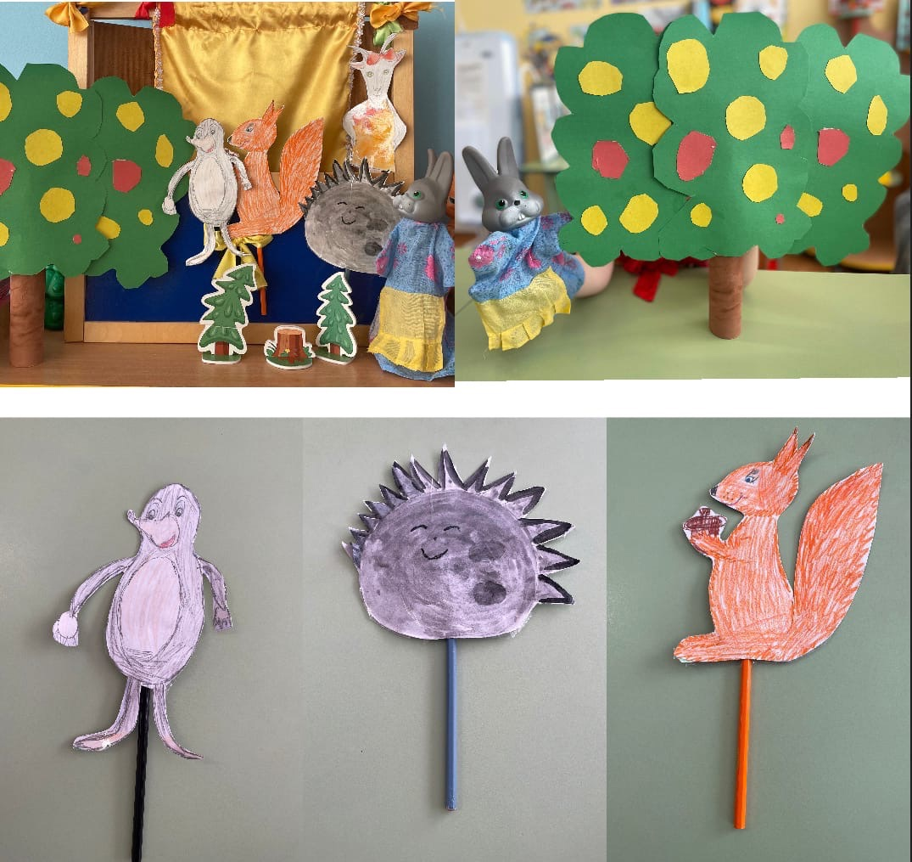
Изготовление персонажей кукольного театра «Мешок яблок»
Расширять словарный запас детей, воспроизводить сказки В. Сутеева, через театрализованную деятельность;
Развивать творческое воображение, мышление, мелкую моторику рук.

Slide 10
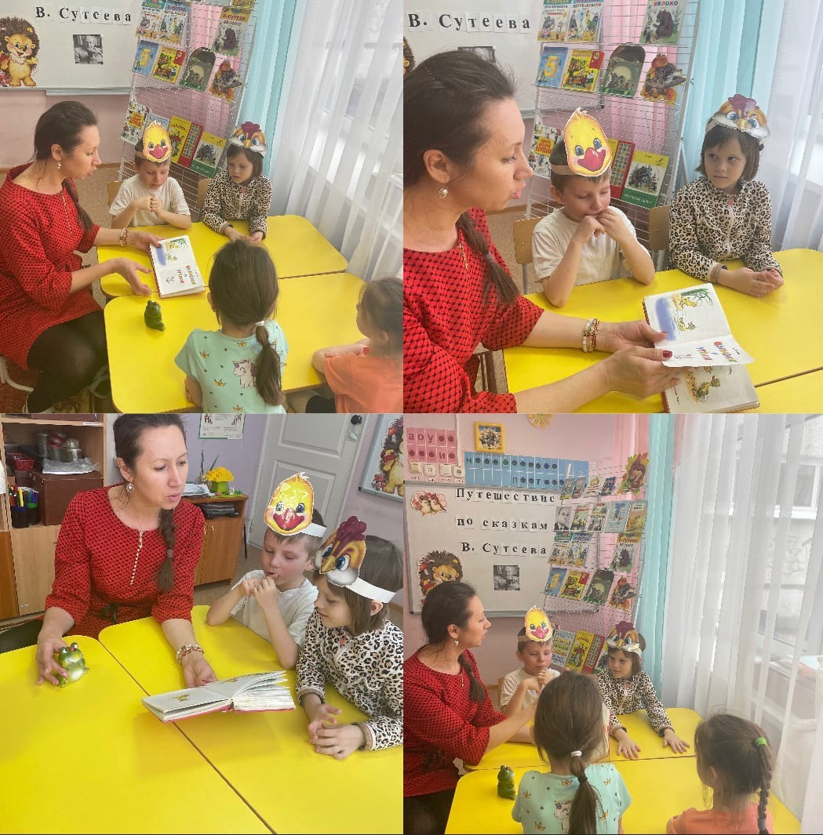
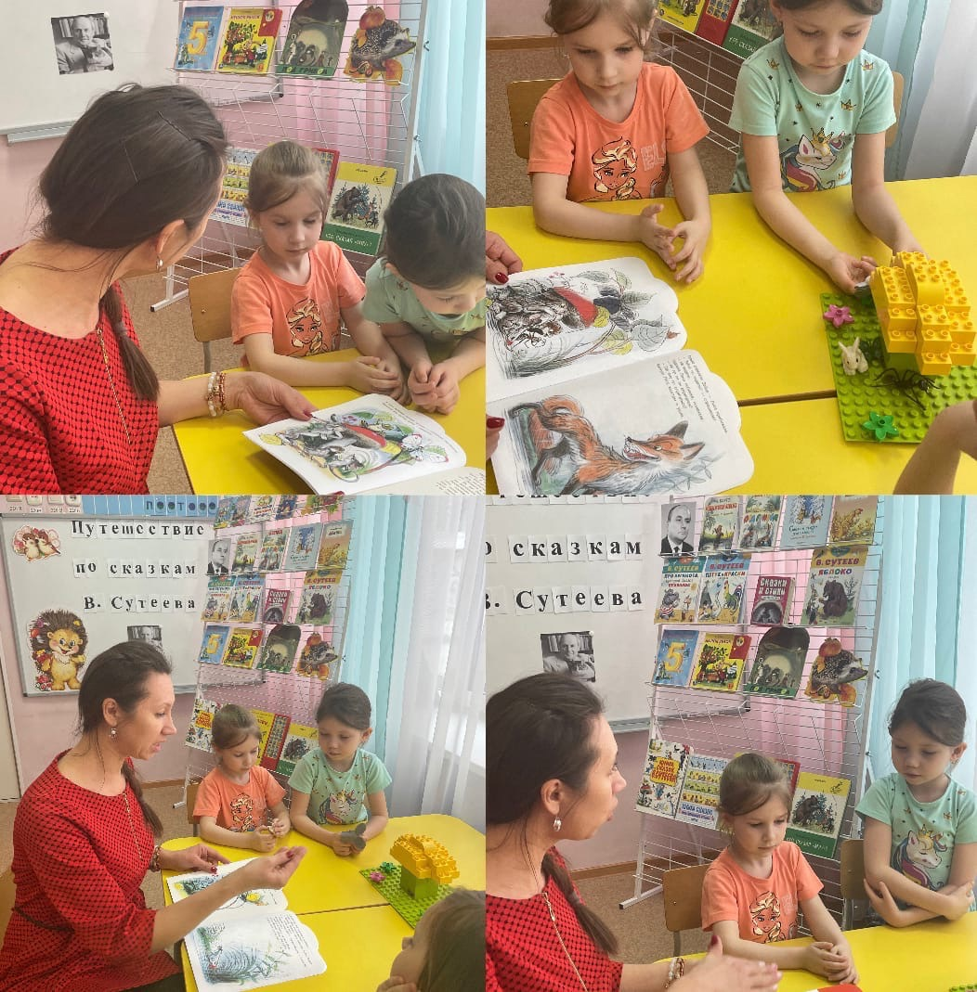
Логопедические занятия с детьми по развитию диалогической и монологической речи с использованием лего-конструктора,
разыгрывание сказок.
Расширять словарный запас детей, пересказывать сказки В. Сутеева;
Совершенствовать диалогическую и монологическую речь.

Slide 11
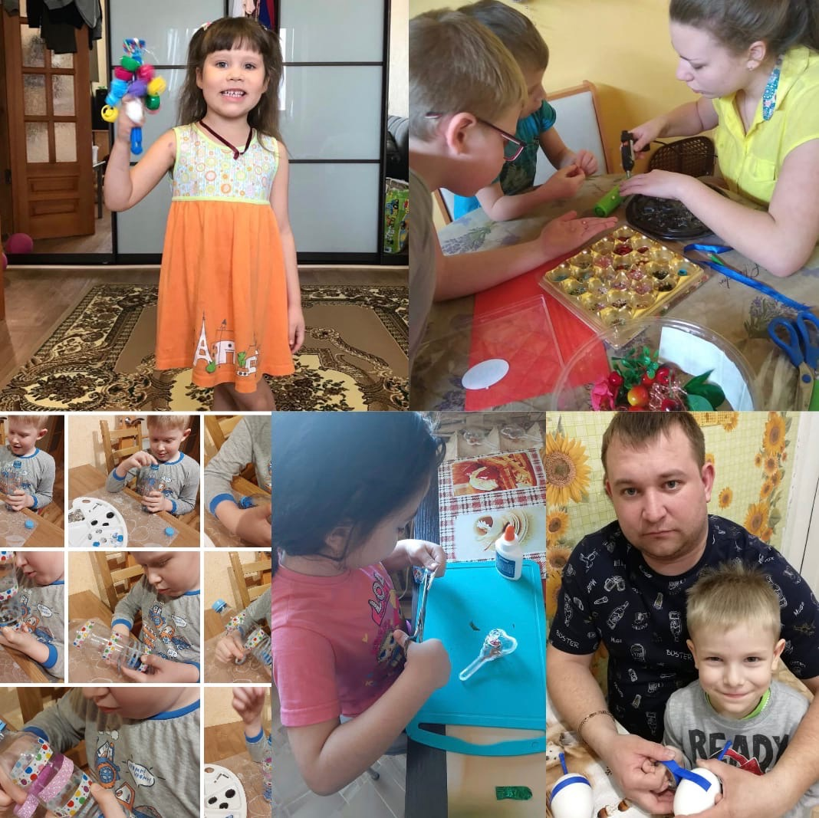
Совместное изготовление родителей и детей шумовых игрушек для театрализованной постановки по сказке «Мешок яблок»

Slide 12
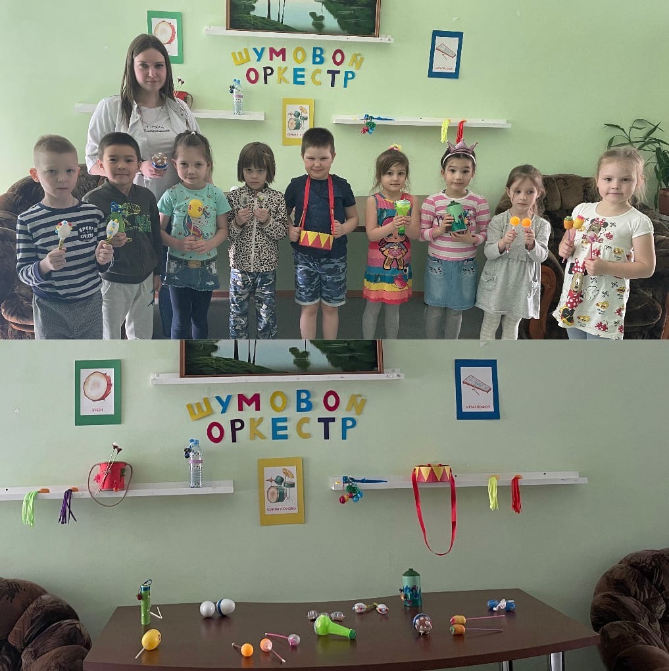
Выставка шумовых игрушек для театрализованной постановки по сказке «Мешок яблок»

Slide 13
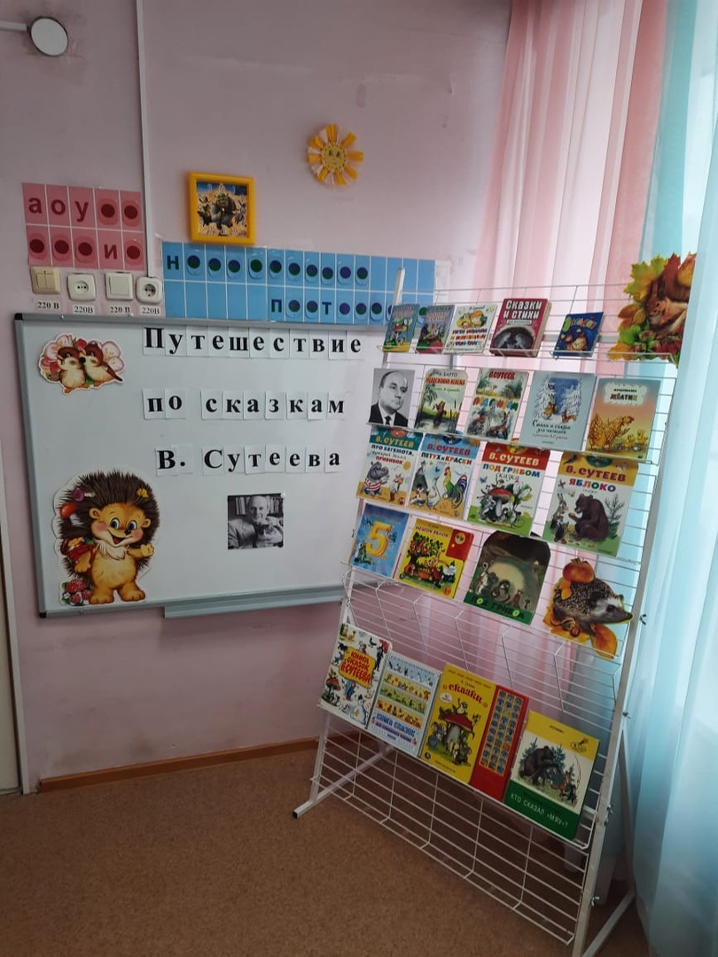
Выставка «Путешествие по сказкам
В.Г. Сутеева».
Воспитывать бережное отношение к книгам, интерес к художественным произведениям.

Slide 14
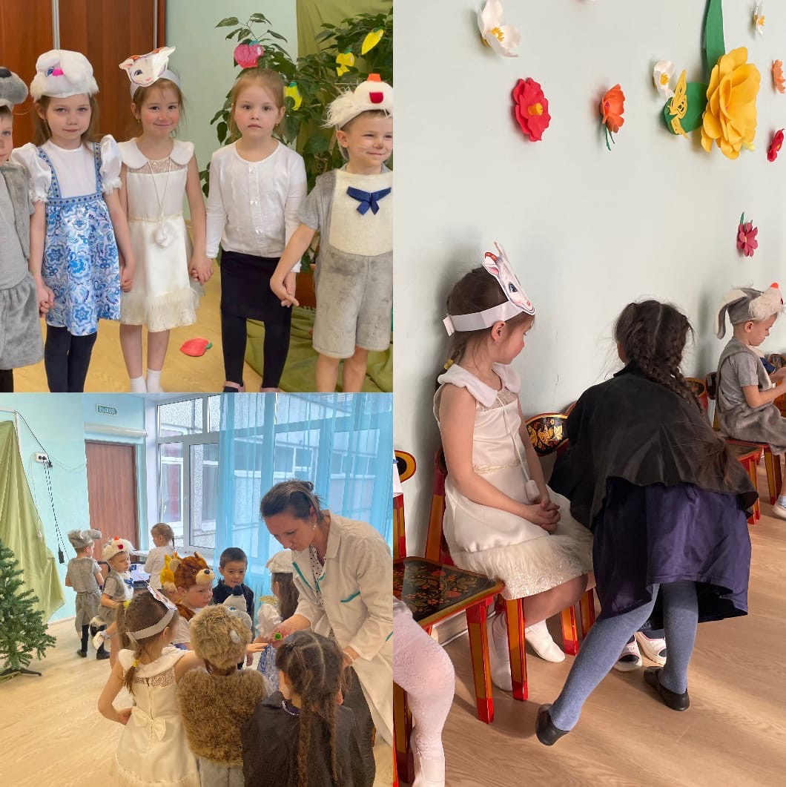
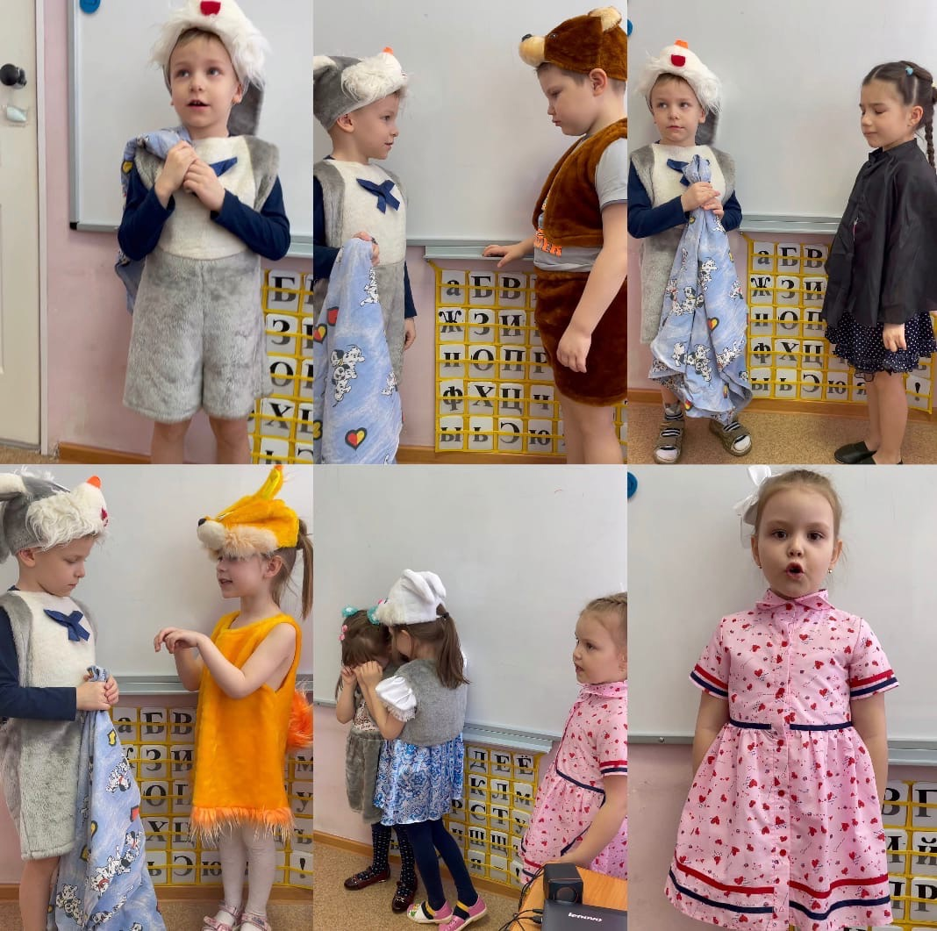
Подготовка к театрализованной постановке
«Мешок яблок»
Развивать интерес к театрализованной игре, желание попробовать себя в разных ролях.

Slide 15
Спасибо за внимание!

